Slide 1
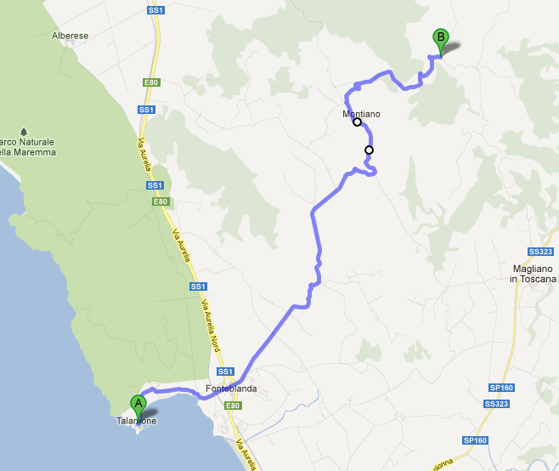

Slide 2
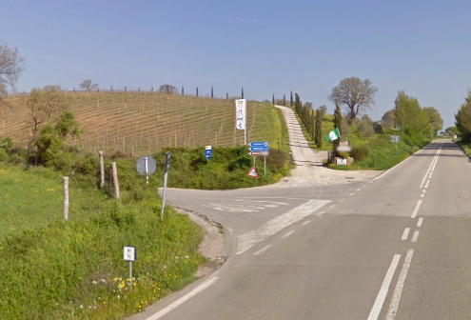
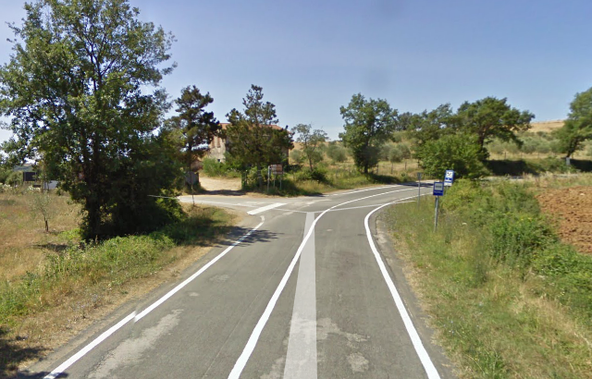
Durch Scansano Richtung Grosseto auf der SP 159
Links nach Talamone / Montiano abbiegen
Auf der Strasse bis zur Abzweigung
Bleiben, Parkmöglichkeit suchen
Rechts halten

Slide 3
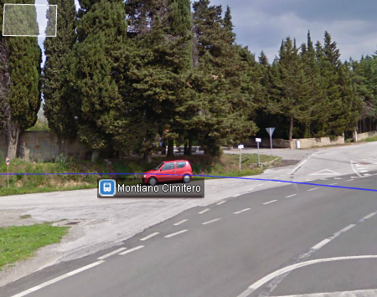
Spätestens am Friedhof Montiano parken
Bis Talamone ca. 15 km einfach

